Slide 1
ПРИЧА О СТРАШНОМ СУДУ: ПО ЧЕМУ СЕ МЈЕРЕ ЉУДИ У ЦАРСТВУ БОЖЈЕМ
Православна вјеронаука
8. разред
Notes:
We designed this template so that each member of the project team has a set of slides with its own theme. Members, here’s how you add a new slide to just your set:
Mark where you want to add the slide: Select an existing one in the Thumbnails pane, click the New Slide button, then choose a layout. The new slide gets the same theme as the other slides in your set.
Careful! Don’t annoy your fellow presenters by accidentally changing their themes. That can happen if you choose a different theme from the Design tab, which changes all of the slides in the presentation to that look.

Slide 2
ПРИЧА О СТРАШНОМ СУДУ: ПО ЧЕМУ СЕ МЈЕРЕ ЉУДИ У ЦАРСТВУ БОЖЈЕМ
Цјелокупно хришћанство се темељи на личности Господа Исуса Христа, за Кога у Символу вјере исповиједамо да је Син Божји.
Вјеровање у поновни Христов долазак уткано је кроз цијели Нови завјет.
Свети апостол Павле о Другом Христовом доласку каже: „Jep ћe сам Господ са заповијешћу, гласом арханђела и са трубом Божјом, сићи с неба, и прво ће мртви у Христу васкрснути; а потом ми живи који останемо бићемо заједно с њима узнесени на облацима у сретење Господу у ваздуху." (1 Сол 4,16-17)

Slide 3
ПРИЧА О СТРАШНОМ СУДУ: ПО ЧЕМУ СЕ МЈЕРЕ ЉУДИ У ЦАРСТВУ БОЖЈЕМ
Сам Христос јe описао свој Други долазак. Пред њим ће се сабрати сви од постања свијета и разлучиће праведнике од неправедника као што пастир раздваја овце од јаради.
У Светом писму Христос се назива „Пастир добри“, а његови сљедбеници се поистовјећyjy cа словесним стадом. Овце представлљају праведнике са десне стране, a jaрад неправедне са лијеве стране.

Slide 4
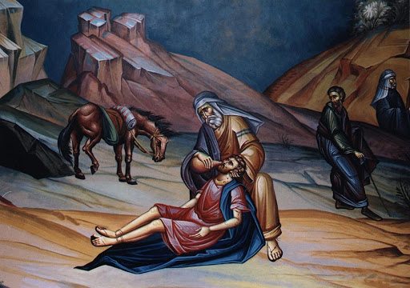
ПРИЧА О СТРАШНОМ СУДУ: ПО ЧЕМУ СЕ МЈЕРЕ ЉУДИ У ЦАРСТВУ БОЖЈЕМ
Послије, раздвајања, Христос ћe праведницима peћи да уђу у Царство Божје због врлина које су у животу учинили према њему: „Jep oгладњех, и дадосте ми да једем; ожедњех, и напојисте ме; странац бијах, и примисте ме; наг бијах, и одјенусте ме, болестан бијах, и посјетисте ме; у тамници бијах, и дођосте ми.“ (Мт 25,35-36)
Праведници ће се зачудити овој изјави, јер Христа никада за живота нису видјели ни да гладује, нити да је жедан, нити да је странац, наг, болестан или у тамници. Мeђутим Христос дајe појашњење: „Када учинисте једноме од ове моје најмање браће, мени учинисте.“ (Мт 25,40)

Slide 5
ПРИЧА О СТРАШНОМ СУДУ: ПО ЧЕМУ СЕ МЈЕРЕ ЉУДИ У ЦАРСТВУ БОЖЈЕМ
Бог је створио човјека и подарио му двије значајне ствари које карактеришу човјекову личност.
То су савjест и слободна воља.
Савјест је моћ човјека којом paспознаје добро и зло.
Слободном вољом човјек се опредјељује да чини добро или зло.

Slide 6
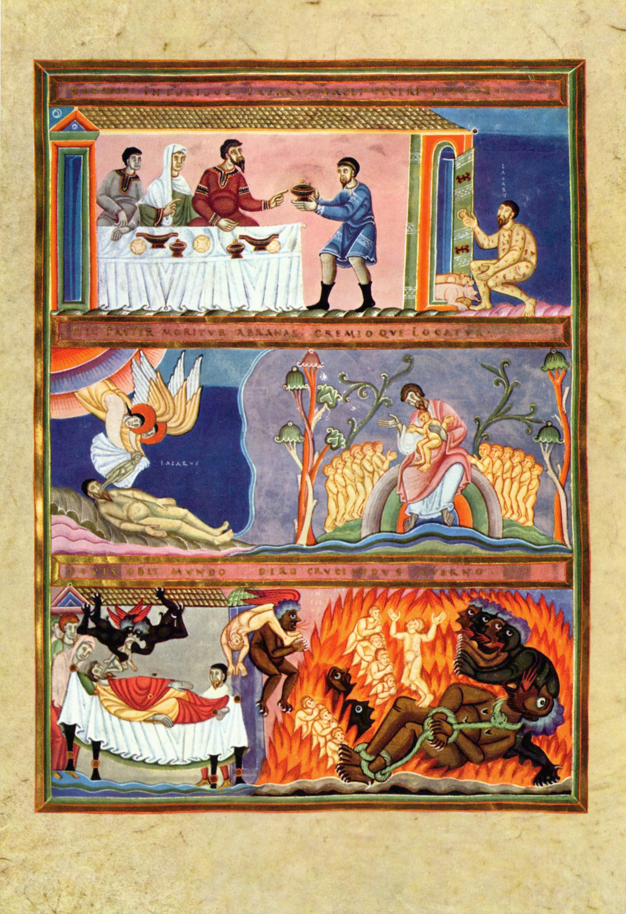
ПРИЧА О СТРАШНОМ СУДУ: ПО ЧЕМУ СЕ МЈЕРЕ ЉУДИ У ЦАРСТВУ БОЖЈЕМ
У Царству небеском људи ће се мјерити по доброти и другим врлинама.
Од људи се очекује труд и усавршавање у дјелима која имају трајни карактер, а то је врлински живот.
Без добрих дјела немогуће је бити насљедник Царства Божјег.

Slide 7
ПРИЧА О СТРАШНОМ СУДУ: ПО ЧЕМУ СЕ МЈЕРЕ ЉУДИ У ЦАРСТВУ БОЖЈЕМ
Питања у уџбенику на страни број 58:
На основу чега се темељи учење о Христовом другом доласку?
По чему ће се разликовати праведници од неправедних?
Која дјела су неопходна да човјек наслиједи Царство небеско?
Шта ће бити са грешницима?
Шта сваки човјек може учинити да обогати свој духовни живот?

Slide 8
ХВАЛА НА ПАЖЊИ!

